Slide 1
VR/AR/게임제작 텀프로젝트
EXIT ZOMBIE
START
Copyright ⓒ Slug. All rights reserved.

Slide 2
INDEX
1
2
3
4
팀원 소개
개발 게임 개요
구현 기능 소개
게임 내용 소개
5
6
7
8
게임 조작 방법
어려운 점과
해별방안
결과 영상
에셋 출처
Copyright ⓒ Slug. All rights reserved.

Slide 3
1
팀원 소개
20205243 장윤서
20205209 유수경
20205220 이바다
Copyright ⓒ Slug. All rights reserved.

Slide 4



1
팀원 소개
Developers
They wrote the code really hard.
20205243 장윤서
20205209 유수경
20205220 이바다
좀비 에셋 담당
배경 에셋 담당
캐릭터 에셋 담당
Copyright ⓒ Slug. All rights reserved.

Slide 5
2
게임 개발 개요
Copyright ⓒ Slug. All rights reserved.

Slide 6
2
게임 개발 개요
간단한 게임 설명
FPS 방식으로 제한 시간안에 생성되는 좀비와 싸우며 아이템을 얻고, 건물을 탐색하여 힌트를 얻어
옥상으로 가는 엘리베이터의 비밀번호를 추리하여 탈출하는 타임어택 방탈출 게임.
스토리
스토리 ( 상황 )
좀비가 점령한 폐병원을 탈출해야한다.
방 안에는 좀비가 들어올 수 없으며 그 틈을 타 힌트를 얻으며 조합하여 최종 힌트를 알아내서 탈출한다.
타이머 (제한 시간)
제한 시간
힌트
게임 제한 시간은 기본 20분이 주어지고
좀비 처치 시 드랍되는 그린 포션으로 인해 30초씩 증가시킬 수 있다.
힌트
다양한 에셋 클릭 시 힌트창이 뜨니
에셋을 클릭하며 게임을 진행해야한다.
힌트는 여기저기 설치되어있으니 자세히 보며
게임을 해야한다. 방탈충인 만큼 방에 관련한 힌트가 많으니 방을 주의깊게 보면서 게임을 진행해야한다.
Copyright ⓒ Slug. All rights reserved.

Slide 7
3
구현 기능 소개
Copyright ⓒ Slug. All rights reserved.

Slide 8
3
구현 기능 소개
1. 마우스 왼쪽 버튼 하나로 공격, 아이템 획득, 힌트 보기등 다양한 기능을 하도록 구현하였습니다.
이 기능을 구현하기 위해 Ray와 Raycast를 이용해 클릭한 것의 태그를 구하고 아이템, 힌트, 문 각각의 태그와 비교하였고,
각각의 태그와 맞지 않으면 공격을 하도록 구현하였습니다. 화면의 가운데에서 ray를 발사하기 때문에 화면 가운데에 있는 점에 맞춰 아이템을 클릭하면 됩니다.
2. 힌트를 마우스 왼쪽 버튼으로 클릭하면 볼 수 있고, 다시 클릭하면 없어지게 구현하였습니다.
이 기능을 구현하기 위해 힌트를 열었는지 기록하는 bool 변수를 두어 이 값을 통해 힌트를 보이게 할건지, 안 보이게 할 건지 여부를 확인했습니다.
3. 총을 쏘면 총알이 조준점의 가운데쪽으로 발사되게 구현하였습니다.
이 기능을 구현하기 위해 조준점을 화면의 가운데로 하고, GetComponent<Rigidbody>.AddForce 함수의 매개변수인 Vector3 값을 ray값의 방향을 가져와서 구현하였습니다.
4. 엘리베이터 문을 클릭하면 키패드가 보이고, 비밀번호를 맞추면 엔딩이 보이게 구현하였습니다.
이 기능을 구현하기 위해 플레이어, 키패드, 엔딩 각각의 씬을 만들고, 플레이어는 키패드로, 키패드는 엔딩으로 씬 변경을 하였습니다.
5. 피가 부족할 경우 인벤토리에서 hp포션을 자동으로 사용하는 기능을 구현하였습니다.
이 기능을 구현하기 위해 인벤토리 슬롯에 "hp_plus" 아이템이 있는지를 찾고 있으면 슬롯의 아이템을 null로 만들고, items 리스트에서 해당 item을 삭제하였습니다.
6. 위와 비슷하게 인벤토리에 "bullet_plus" 아이템이 있으면 R을 눌렀을 때 재장전이 가능하게 구현하였습니다.
인벤토리에서 item삭제 방법은 위와 동일
Copyright ⓒ Slug. All rights reserved.

Slide 9
3
구현 기능 소개
7. 인벤토리가 가득 찼을 때 아이템을 획득하려고 하면 "full inventory" 를 띄우도록 구현하였습니다.
이 기능을 구현하기 위해 bool 변수를 이용하여 인벤토리가 가득 찼는지 확인 하고, SetActive함수와 yield return new WaitForSeconds()를 이용하여 "Full Inventory"가 0.5초간 화면에 나타나도록 하였습니다.
8. 플레이어의 hp가 0이거나 시간이 0분 0초가 되었을 경우 gameover 씬으로 씬을 변경하도록 구현하였습니다.
9. 키보드에서 E 를 눌렀을 때 인벤토리 창이 뜨고, 떼면 없어지게 구현하였습니다.
이 기능을 구현하기 위해 SetActive함수를 사용하였습니다.
10. 왼쪽 shift를 누르면서 방향키를 조작하면 플레이어가 뛰는 기능을 구현하였습니다.
이 기능을 구현하기 위해 float 변수로 스피드를 조절하였습니다. 또한 플레이어가 뛸 때는 발소리가 조금 더 빠르게 나도록 구현하기 위해 audioSource에서 pitch값을 1.5로 주었습니다.
11.좀비는 타겟을 계속해서 추적하도록 구현하고, 타켓이 경로를 이탈할 경우 경로 재추적을 해서 따라오도록 구현하였습니다.
이 기능을 구현하기 위해 navmesh를 이용하여 좀비 프리팹에 적용시켜 주었고, 좀비의 속도를 낮추기 위해 navmesh의 accelerate 을 1로 조정하였습니다. 좀비가 특정 위치에 생성되게 하기 위해 navmesh를 적용한 좀비 프리팹을 하이라키 창에 원하는 좀비 수 만큼 넣어주었습니다.
Copyright ⓒ Slug. All rights reserved.

Slide 10
4
게임 내용 소개
Copyright ⓒ Slug. All rights reserved.

Slide 11
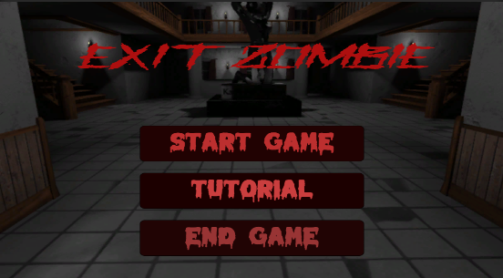
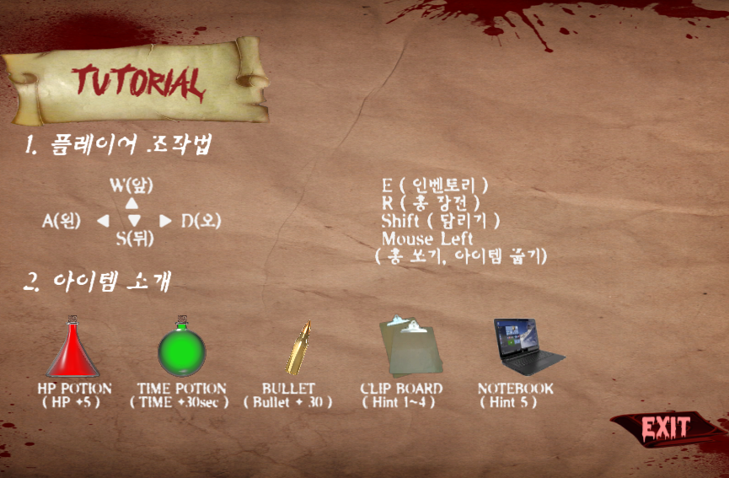
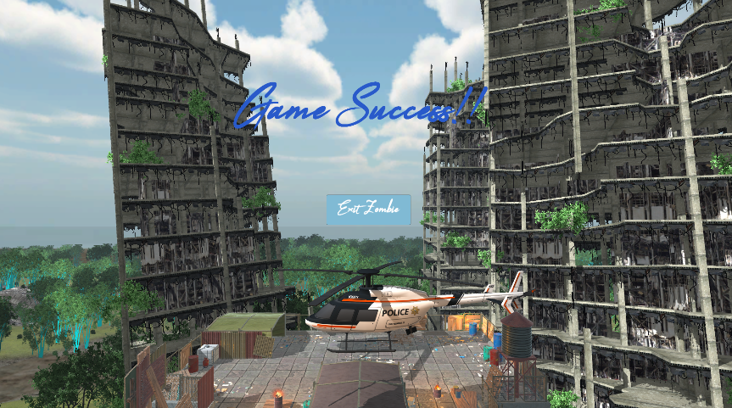
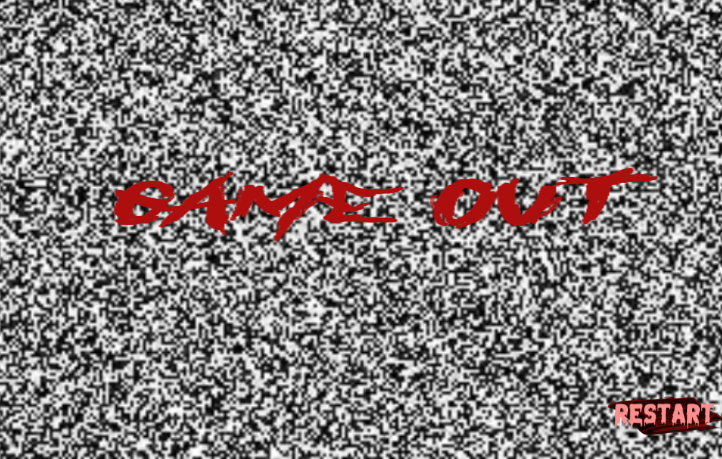
4
게임 내용 소개
SCENE 구성
OPENING
TUTOTIAL
ENDING
GAME OVER
최종 비밀번호를 알아내서 정답일 경우
HP가 0일 때, 타이머가 00:00일 때
Copyright ⓒ Slug. All rights reserved.

Slide 12
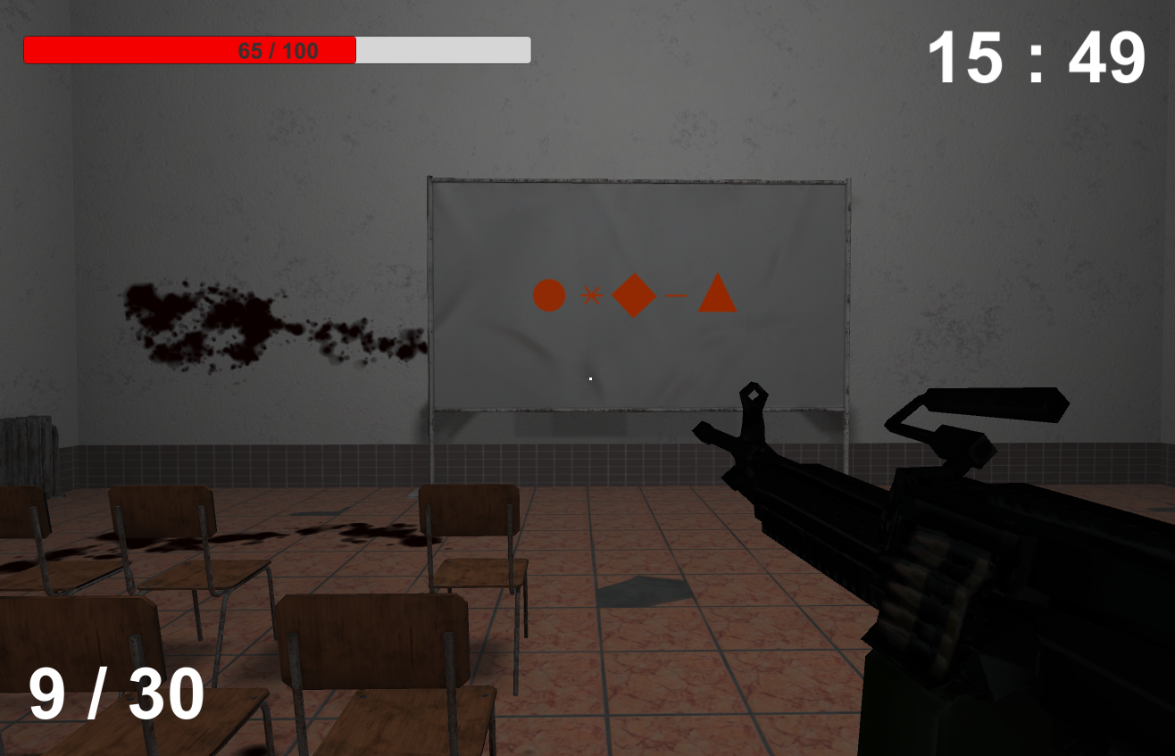
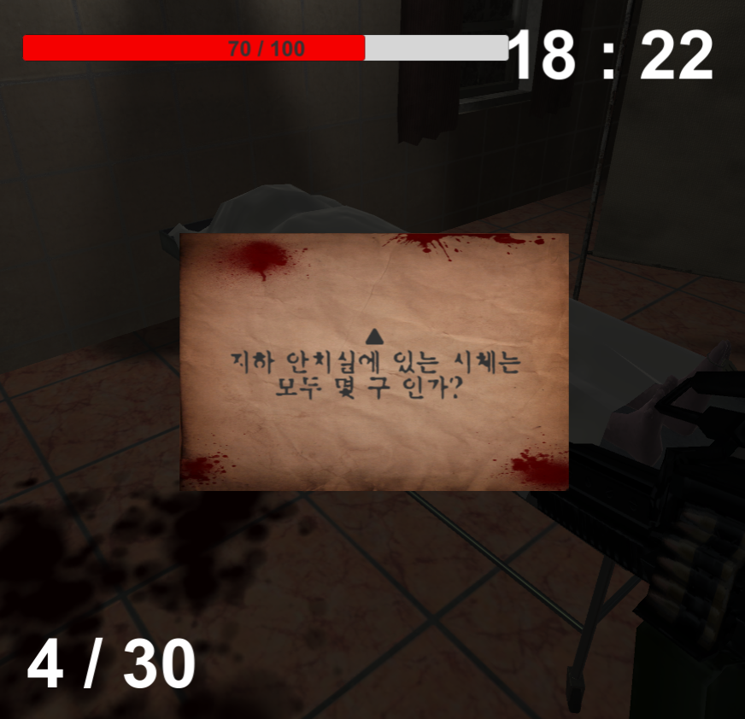
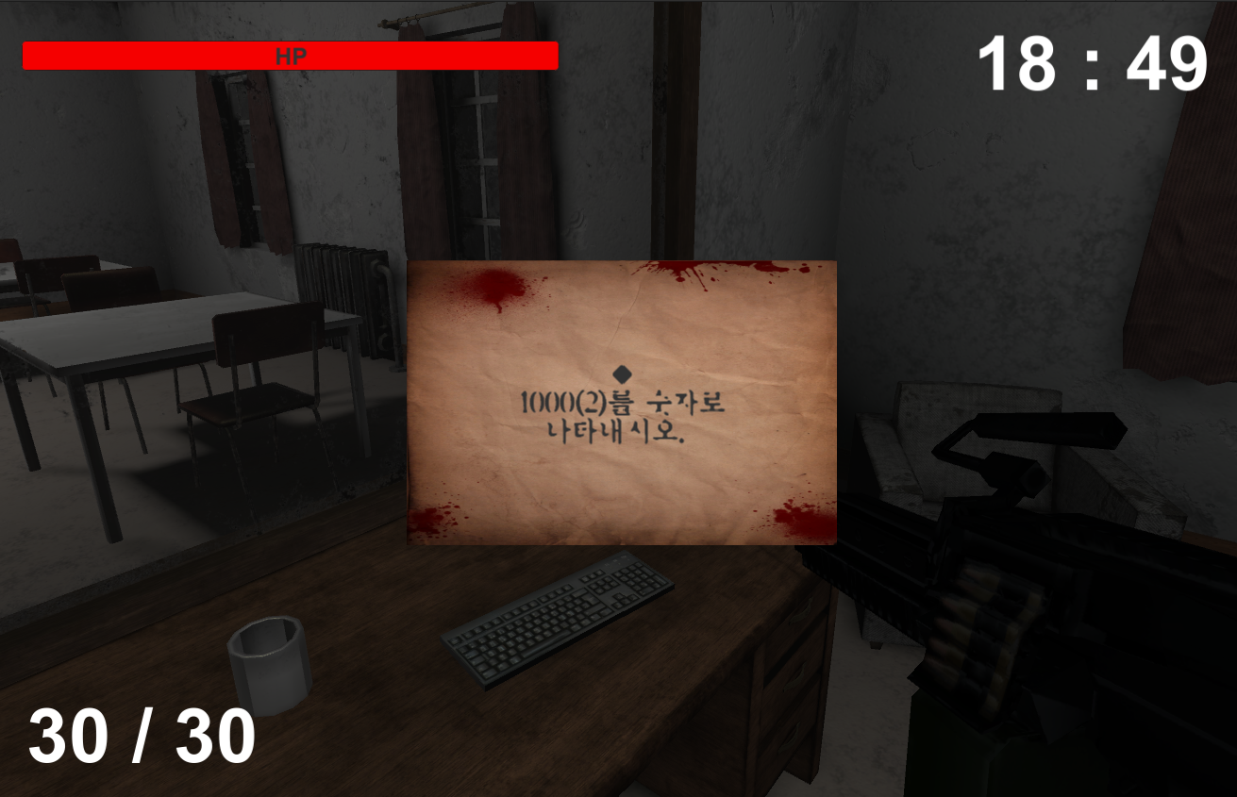
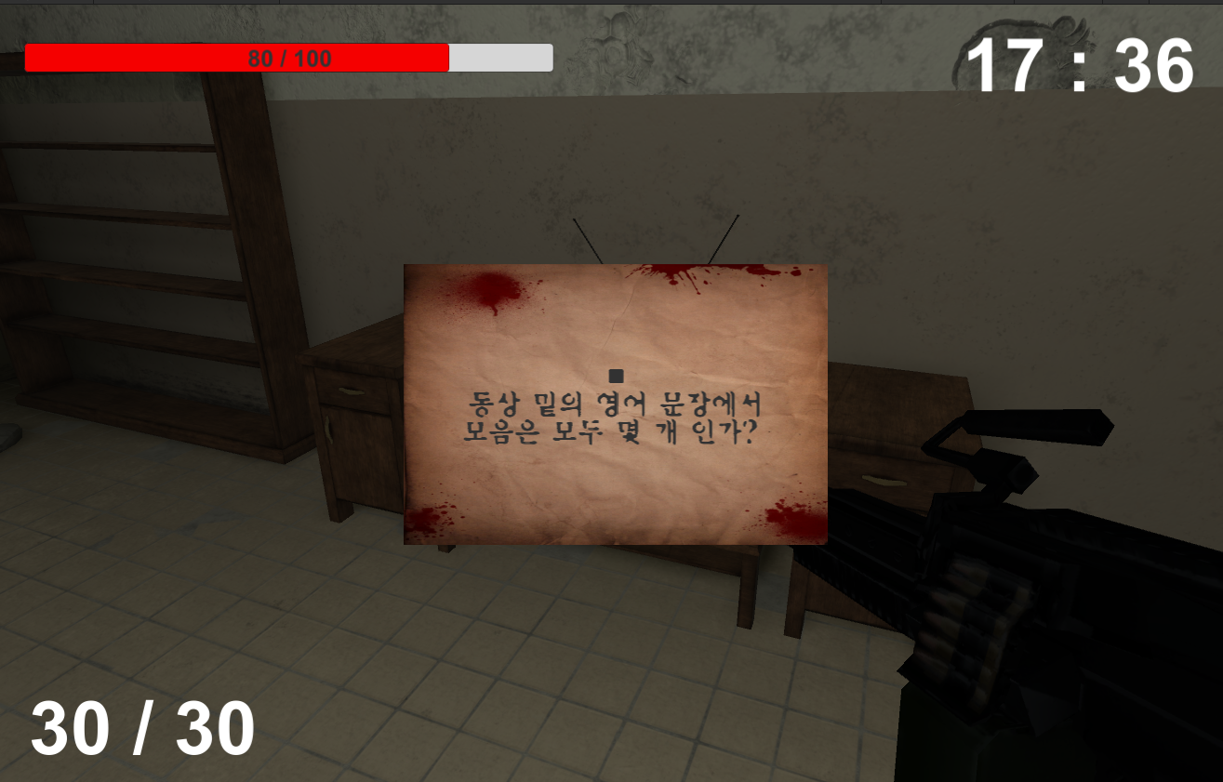
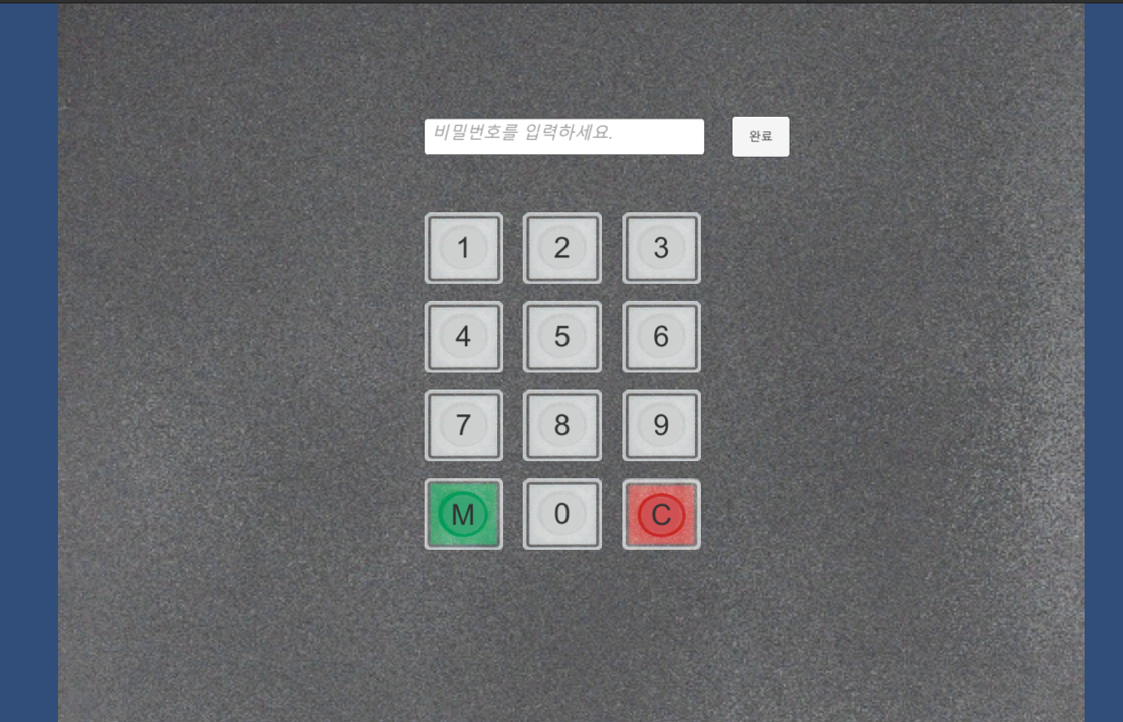
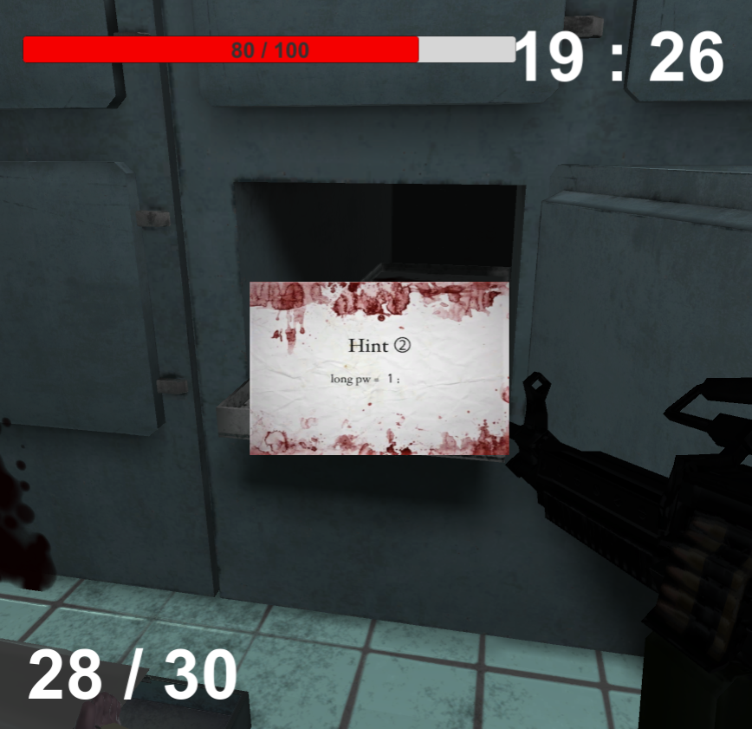
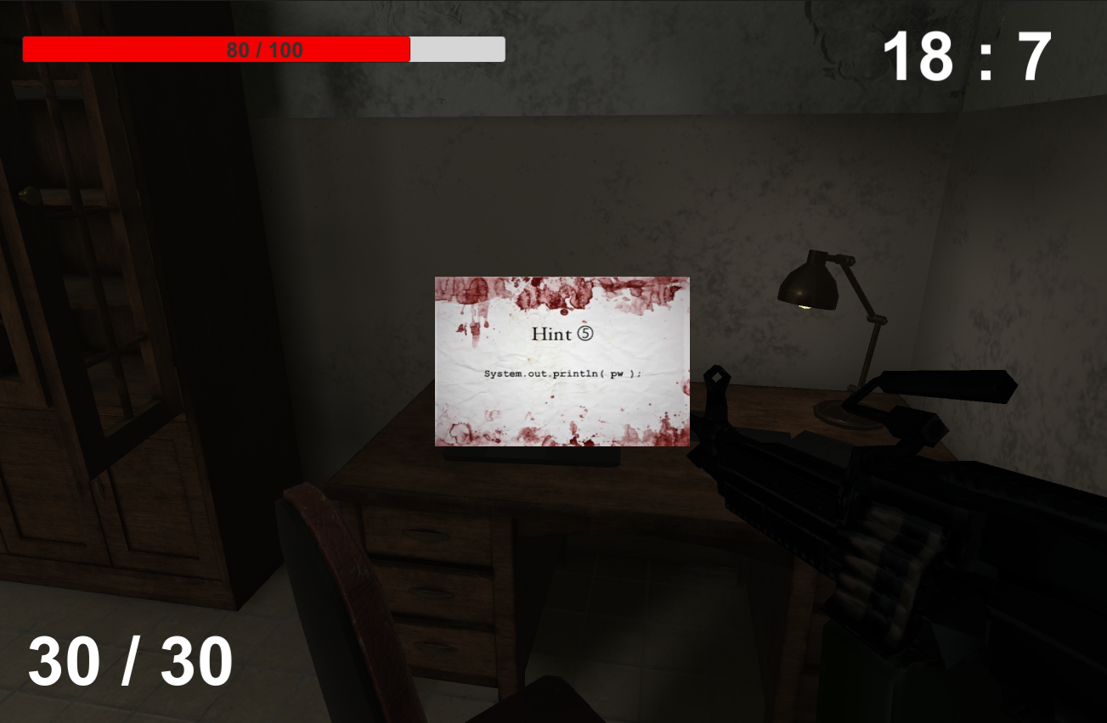
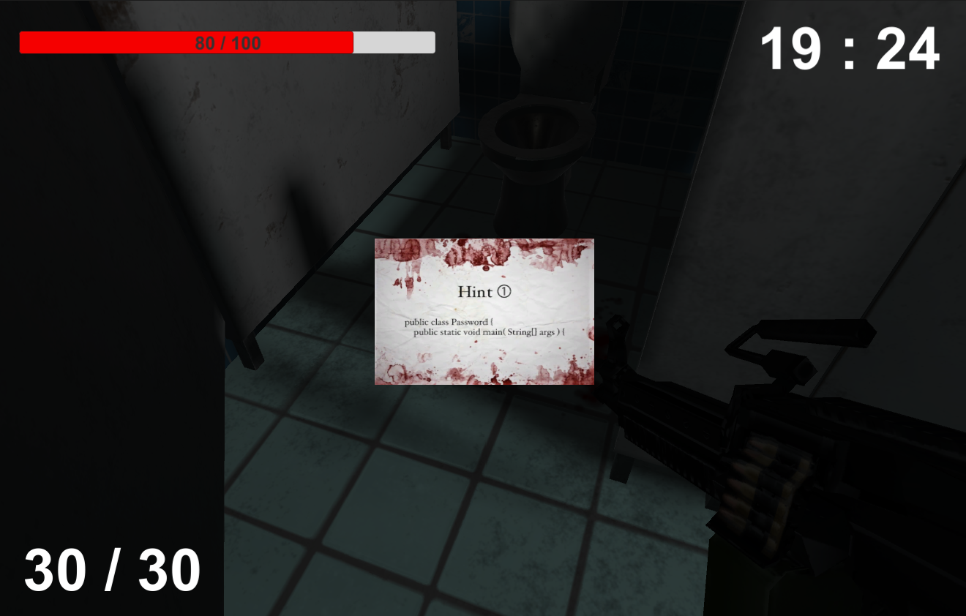
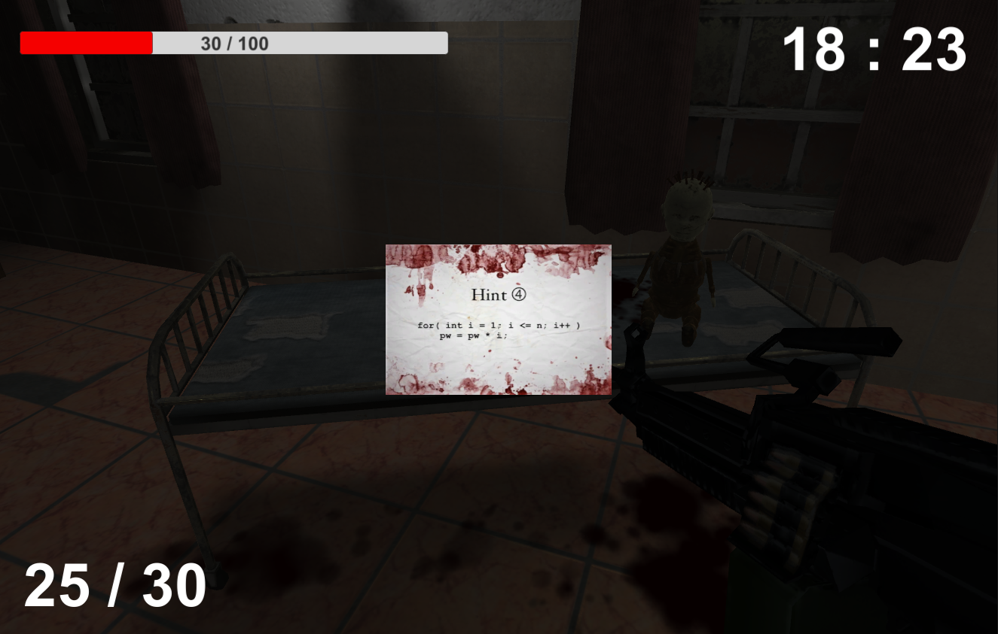
4
게임 내용 소개
힌트 구성 중 일부
Copyright ⓒ Slug. All rights reserved.

Slide 13
4
게임 내용 소개
힌트 내용 구성
MAIN HINT ( CLIP BOARD )
SUPPORT HINT ( ASSET CLICK )
힌트1 > 2층 1번 화장실
public class Password{
public static void main( String[] args ){
2 > 지하 안치실
long pw = 1;
3 > 보일러실 안 쪽 창고
int n = * ;
4 > 다인실 병동 ( 인형 옆 )
for(int i = 1; i <= n; i++)
pw = pw * i;
5 > 1층 진료실
System.out.println(pw);
1층 진료실 Tv 클릭 : 동그라미●
- Karlheinz Asylum 동상 밑의 영어 문장에서 모음은 모두 몇 개 인가?
정답 : 5
다인실 병동 인형 옆 시체 클릭 : 세모▲
- 지하 안치실에 있는 시체는 모두 몇 구 인가?
정답 : 3
캐릭터가 스폰된 방의 컴퓨터 클릭 : 마름모◆
- 1000(2) 를 숫자로 나타내시오.
정답 : 8
강당의 칠판에 최종 힌트
★ = ● * ▲ - ◆ 라는 힌트가 있다. 안에 있는 ●, ▲, ◆를 조합하여 다양한 경우의 수를 식으로 만들어 그 답을 찾아서
키패드에 키보드로 입력하면 된다. 비밀번호 입력 횟수 제한은 없으니 경우의 수를 모두 생각해내서 탈출에 성공해보자!
Copyright ⓒ Slug. All rights reserved.

Slide 14
5
게임 조작 방법
Copyright ⓒ Slug. All rights reserved.

Slide 15
5
게임 조작 방법
이동 키
마우스
W
총 발사, 문 열기,
아이템 줍기, 힌트 열기
SHIFT
A
S
D
달리기
그 외 ...
1
2
3
E
인벤토리 열기
숫자 키보드로
비밀번호 키패드 입력하기
4
5
6
R
총 재장전
7
8
9
Copyright ⓒ Slug. All rights reserved.

Slide 16


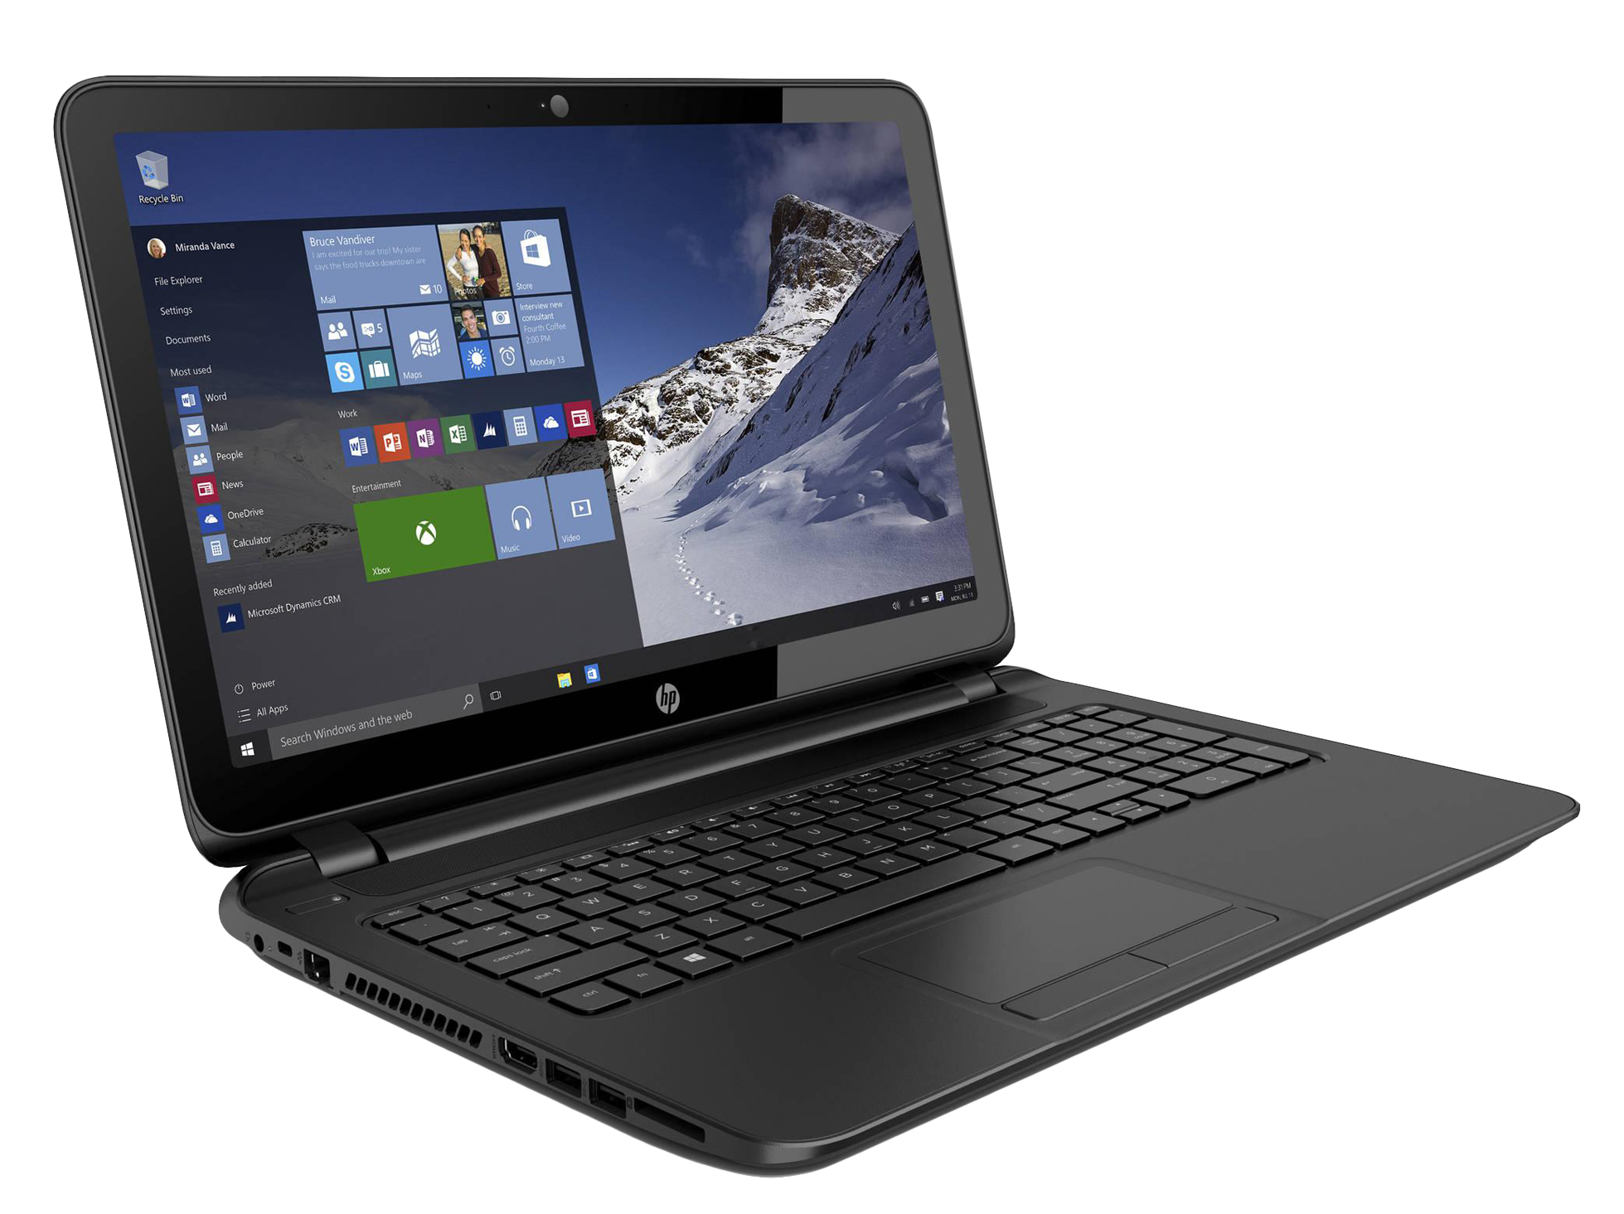
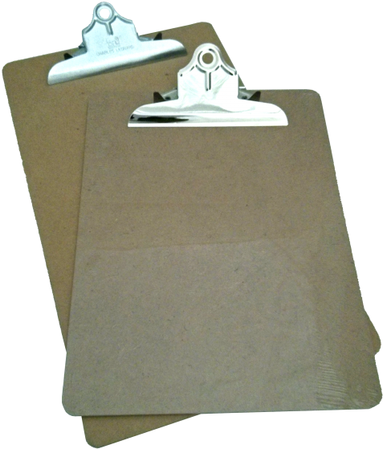
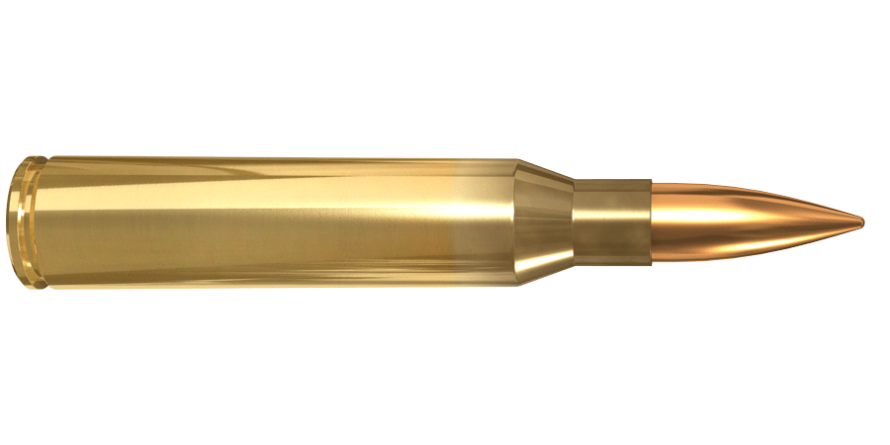
5
게임 조작 방법
ITEM
RED POTION
( HP + 5 )
GREEN POTION
( TIME + 30sec )
NOTEBOOK
( HINT 5 )
CLIPBOARD
( HINT 1~4 )
BULLET
( BULLET +30 )
Copyright ⓒ Slug. All rights reserved.

Slide 17
어려웠던 점과 해결방법
6
Copyright ⓒ Slug. All rights reserved.

Slide 18
6
어려웠던 점과 해결방안
ENTER THE CONTENTS
에셋이 생각보다 다양하고 많지 않아서 주제에 맞는 에셋들을 구하는 것이 어려웠습니다. 하지만 다양한 에셋을 합치고 합쳐서 해결하였습니다.
용량이 너무 컸기 때문에 네이버, 다음 메일로도 보내지지 않았습니다. 대용량 첨부도 최대 2GB였기 때문에, 팀원 간의 진행 내용을 공유하기 힘들었습니다. 하지만 구글 드라이브를 사용하여 프리팹 하나하나 다시 설정해서 옮기는 방법으로 해결하였습니다.
캐릭터의 관절 구현과 시선 처리 때문에 구글링도 많이 해보고 다양한 시도를 해보았지만 생각대로 구현되지 않았습니다.
그래서 1인칭 FPS게임으로 전환하여 관절 구현이 보이지 않도록 꼼수를 사용하여 구현하였습니다.
원래 좀비가 랜덤 값 위치에서 스폰되도록 구현하려했지만 Navmesh와 랜덤 스폰을 스크립트로 작성하는데 오류가 생기고 랜덤값 위치에서
스폰이 되면 렉이 심하게 많이 걸렸기 때문에 좀비 위치 하나하나 좌표를 찍어 일일히 설치해주었습니다.
힌트가 있는 공간에 잠긴 문을 설치해서 키패드를 입력하면 들어갈 수 있도록 하려했지만 키패드 씬을 변경하면 메인 씬이 초기화되었기 때문에
힌트는 키패드로 잠금해제 하는 것보다 열린 공간에 있는 Tv나 컴퓨터 화면으로 표현하여 구현했습니다.
좀비가 죽고 아이템이 스폰됐을 때 플레이어가 아이템을 획득하면 아이템 에셋이 없어지게 하려고 했는데 구현 방법이 쉽지 않아서
아이템이 스폰된 2초 후에 사라지는 방법으로 구현했습니다.
원래 좀비가 랜덤 값 위치에서 스폰되도록 구현하려했지만 Navmesh와 랜덤 스폰을 스크립트로 작성하는데 오류가 생기고 랜덤값 위치에서
스폰이 되면 렉이 심하게 많이 걸렸기 때문에 좀비 위치 하나하나 좌표를 찍어 일일히 설치해주었습니다.
원래 좀비가 랜덤 값 위치에서 스폰되도록 구현하려했지만 Navmesh와 랜덤 스폰을 스크립트로 작성하는데 오류가 생기고 랜덤값 위치에서
스폰이 되면 렉이 심하게 많이 걸렸기 때문에 좀비 위치 하나하나 좌표를 찍어 일일히 설치해주었습니다.
Copyright ⓒ Slug. All rights reserved.

Slide 19
7
결과 영상
Copyright ⓒ Slug. All rights reserved.

Slide 20
7
게임 결과 영상
FPS 방식으로 제한 시간안에 생성되는 좀비와 싸우며 아이템을 얻고, 건물을 탐색하여 힌트를 얻어
옥상가는 엘리베이터의 비밀번호를 추리하여 탈출하는 타임어택 게임이다.
Copyright ⓒ Slug. All rights reserved.

Slide 21
8
에셋 출처
Copyright ⓒ Slug. All rights reserved.

Slide 22
8
에셋 출처
< 엔딩 배경 에셋 사용 >
- 옥상 모듈 -
https://assetstore.unity.com/packages/3d/environments/roof-top-safe-house-195991
- 폴리스카 & 폴리스헬기 에셋 -
https://assetstore.unity.com/packages/3d/vehicles/land/police-car-helicopter-52496
- 무너진 건물 배경 모듈 -
https://assetstore.unity.com/packages/3d/environments/sci-fi/destroyed-city-free-6459
< 메인 배경 에셋 사용 >
- 메인 폐병원 모듈 -
https://assetstore.unity.com/packages/3d/environments/urban/abandoned-asylum-49137
- 메인 폐병원 핏자국 에셋 -
https://assetstore.unity.com/packages/2d/textures-materials/blood-splatter-decal-package-7518
Copyright ⓒ Slug. All rights reserved.

Slide 23
8
에셋 출처
< 이미지 >
- 힌트 종이 ( 피묻은 종이 ) -
https://ko.depositphotos.com/portfolio-1031914.html?content=photo
- 튜토리얼 총알 이미지 -
https://pngpngpng.com/kr/free_download/69-320.html
- 튜토리얼 클립보드 이미지 -
https://pngpngpng.com/kr/download_png/91-1737.html
- 튜토리얼 노트북 이미지 -
https://pngpngpng.com/kr/download_png/97-1359.html
- 게임오버 씬 티비 노이즈 gif ( 에디터 사용해서 mp4로 변경 ) -
https://theqoo.net/square/1321365637
- 블러드 스크린 이미지 -
https://www.pngkey.com/maxpic/u2e6y3q8y3q8y3a9/
< 폰트 >
https://fontmeme.com/ktype/scary-fonts/
Copyright ⓒ Slug. All rights reserved.

Slide 24
8
에셋 출처
< 물체 >
- 캐릭터 에셋 -
https://assetstore.unity.com/packages/3d/characters/uma-2-unity-multipurpose-avatar-35611
- 좀비 에셋 -
https://assetstore.unity.com/packages/3d/characters/chibi-mummy-60462
- 힌트 1~4에 사용된 클립보드 에셋 -
https://assetstore.unity.com/packages/3d/props/clipboard-137662
- 힌트 5에 사용된 노트북 에셋 -
https://assetstore.unity.com/packages/3d/props/electronics/laptop-s-package-83569
- 강당 칠판에 사용된 ★ 힌트 도형 에셋 -
https://assetstore.unity.com/packages/tools/sprite-management/shapes2d-procedural-sprites-and-ui-62586
- 총알 에셋 -
https://assetstore.unity.com/packages/3d/ammunition-pack-demo-82208
- 물약 에셋 -
https://assetstore.unity.com/packages/3d/props/potions-115115
- 인벤토리 에셋 (투명창) -
https://assetstore.unity.com/packages/2d/gui/icons/rpg-inventory-icons-56687
- 호러 토이, 시체 에셋 -
https://assetstore.unity.com/packages/3d/props/horror-assets-69717
- 총 에셋 -
https://assetstore.unity.com/packages/3d/props/guns/machine-guns-20611
- 키패드 에셋 -
https://assetstore.unity.com/packages/2d/gui/keypad-62942
Copyright ⓒ Slug. All rights reserved.

Slide 25
8
에셋 출처
< 스크립트 >
- HP UI 구현 참고 -
https://flowtree.tistory.com/81
- 타이머 구현 참고 -
https://ncube-studio.tistory.com/entry/%EC%84%A4%EC%A0%95%ED%95%9C-%EC%8B%9C%EA%B0%84%EC%9C%BC%EB%A1%9C-%EC%B9%B4%EC%9A%B4%ED%8A%B8%EB%8B%A4%EC%9A%B4Countdown-%EC%86%8C%EC%88%98%EC%A0%90-%EC%9D%8C%EC%88%98-%EB%A9%88%EC%B6%A4-%EC%9C%A0%EB%8B%88%ED%8B%B0-2D%EA%B2%8C%EC%9E%84-%EA%B0%9C%EB%B0%9CUnity-C
- BloodScreen 구현 참고 -
https://m.blog.naver.com/PostView.naver?isHttpsRedirect=true&blogId=dj3630&logNo=221549171499
- 인벤토리 구현 참고 -
https://geojun.tistory.com/62
- 플레이어 이동, 회전 코드 참고 -
https://ansohxxn.github.io/unity%20lesson%203/ch1-1/
- 크로스헤어 코드 참고 -
https://ansohxxn.github.io/unity%20lesson%203/ch2-5/
- 키패드 키보드 입력 스크립트 참고 -
https://timeboxstory.tistory.com/m/84
Copyright ⓒ Slug. All rights reserved.

Slide 26
8
에셋 출처
< 사운드 >
- 게임오버 티비 노이즈 사운드 -
https://freesound.org/people/Timbre/sounds/253666/
- 좀비 사운드 -
https://assetstore.unity.com/packages/audio/sound-fx/creatures/free-zombie-character-sounds-141740
- 오프닝 음악_ Voices- Patrick Patrikois -
https://studio.youtube.com/channel/UCWRdMxOivgEuIcSS_nqvPzw/music
- 튜토리얼 배경 음악 -
https://assetstore.unity.com/packages/audio/sound-fx/horror-elements-112021
- 총 Reload 사운드 _ UnloadingGunMagazine Singles -
https://studio.youtube.com/channel/UCWRdMxOivgEuIcSS_nqvPzw/music
- 총 발사 사운드 -
https://assetstore.unity.com/packages/3d/characters/humanoids/sci-fi/easy-fps-73776
- 플레이어 데미지 사운드 -
https://assetstore.unity.com/packages/audio/sound-fx/voices/attack-jump-hit-damage-human-sounds-32785
- 플레이어 발소리(+달리기) 사운드 -
https://assetstore.unity.com/packages/audio/sound-fx/classic-footstep-sfx-173668
Copyright ⓒ Slug. All rights reserved.

Slide 27
THANK YOU!
END
Copyright ⓒ Slug. All rights reserved.

